Slide 1
Compression et codage II
Eva Alonso Ortiz
ELE8812
30 mars 2023

Slide 2
Plan
͏͏Codage par transformée par blocs
Démarche générale
Choix de la transformée
Sélection et quantification des coefficients
Redondance structurelle et codage des symboles
Exemple : codage JPEG
Codage en ondelettes
Codage prédictif
Codage prédictif sans et avec perte
Structure et spécification des prédicteurs
Quantification de l’erreur de prédiction
Éléments de « tatouage numérique » (watermarking)

Slide 3
Plan
͏͏Codage par transformée par blocs
Démarche générale
Choix de la transformée
Sélection et quantification des coefficients
Redondance structurelle et codage des symboles
Exemple : codage JPEG
Codage en ondelettes
Codage prédictif
Codage prédictif sans et avec perte
Structure et spécification des prédicteurs
Quantification de l’erreur de prédiction
Éléments de « tatouage numérique » (watermarking)

Slide 4
Codage par transformée par blocs
Démarche générale
Codage par transformée par blocs
Démarche générale
Étapes du codage et du décodage
© 1992-2008 R. C. Gonzalez & R. E. Woods
Changer de base pour représenter l’info de manière plus efficale (ex: fourrier, ondelettes, etc.) (Pas de compression a cette étape !!)
Élimine les coefficients les moins importants
Réduit la précision (Compression avec perte)
Encode les coefficients: RLE, Huffman, arithmétique, etc
Réduit la complexité du calcul

Slide 5
Codage par transformée par blocs
Démarche générale
Codage par transformée par blocs
Démarche générale
Étapes du codage et du décodage
© 1992-2008 R. C. Gonzalez & R. E. Woods
Points en suspens
Choix de la taille des blocs
Choix de la transformée
Nature de la quantification
Type de codage de symboles

Slide 6
Codage par transformée par blocs
Choix de la transformée
Transformés 2D et compression d’images
Une transformée 2D est dite séparable si on peut la calculer ligne par ligne, puis colonne par colonne (réduit le cout de calcul) on évite les double intégrales/sommations.
Ex: DFT, DCT, Transformée de Haar
Transformées discrètes usuelles
En 2D: séparabilité
Orthogonalité
Signification physique (?)
Transformées de Fourier, de Walsh, en cosinus, Haar
Fourier: Principales caractéristiques
Calculs très rapides (algorithme FFT)
Coefficients complexes
Effets de bord significatifs dès qu’une troncature est effectuée
Robustesse à la troncature et à la quantification (information packing ability) ?

Slide 7
Codage par transformée par blocs
Choix de la transformée
Transformés 2D et compression d’images
Si les vecteurs de base de la transformée sont orthogonaux → chaque coefficient représente une information indépendante. → représentation compacte → meilleure compression.
Transformées discrètes usuelles
En 2D: séparabilité
Orthogonalité
Signification physique (?)
Transformées de Fourier, de Walsh, en cosinus, Haar
Fourier: Principales caractéristiques
Calculs très rapides (algorithme FFT)
Coefficients complexes
Effets de bord significatifs dès qu’une troncature est effectuée
Robustesse à la troncature et à la quantification (information packing ability) ?

Slide 8
Codage par transformée par blocs
Choix de la transformée
Transformés 2D et compression d’images
Transformées discrètes usuelles
En 2D: séparabilité
Orthogonalité
Signification physique (?)
Espace vs fréquence ?
Haar vs FFT ?
Transformées de Fourier, de Walsh, en cosinus, Haar
Fourier: Principales caractéristiques
Calculs très rapides (algorithme FFT) ✅
Coefficients complexes, difficile à stocker ❌
Effets de bord significatifs dès qu’une troncature est effectuée (artefacts visuels dans les regions contenant les bords/contours et haut contraste)❌
Robustesse à la troncature et à la quantification (information packing ability) ?

Slide 9
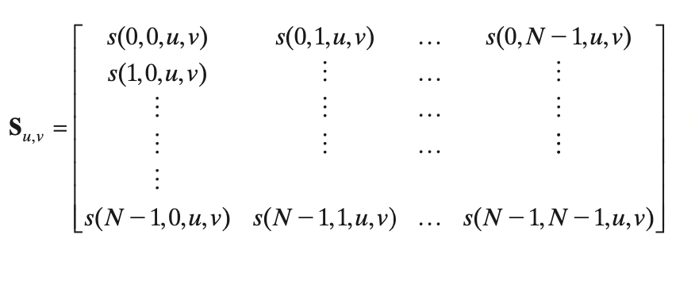
Codage par transformée par blocs
Choix de la transformée
Transformés 2D et compression d’images
Définition
Image f $\left(\text{x} , \text{y}\right)$ ; 0 $≤\text{x}$ $≤$ M$−1 ,$0 $≤$ y $≤$ N $−1$
Pour chaque point f(x,y) il faut calculer une combinaison linéaire de fonctions 2D avec différentes fréquences évaluées au point (x,y)
Représenter f(x,y) comme matrice :
F : matrice N x N
T(u, v) = coefficient associé à la base S_{u,v}
S_{u,v} = fonction de base 2D associée à la fréquence u,v
Pour u, v = 0, 1, … , N-1

Slide 10
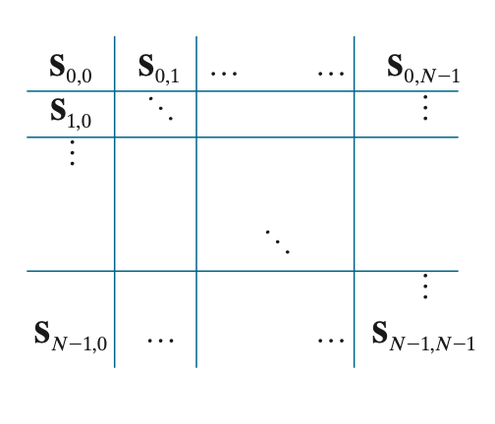
Codage par transformée par blocs
Choix de la transformée
Transformés 2D et compression d’images
Pour u, v = 0, 1, … , N-1
F : matrice N x N
F est une combinaison linéaire de N² matrices de taille N x N
S_{u,v} sont les images de base

Slide 11
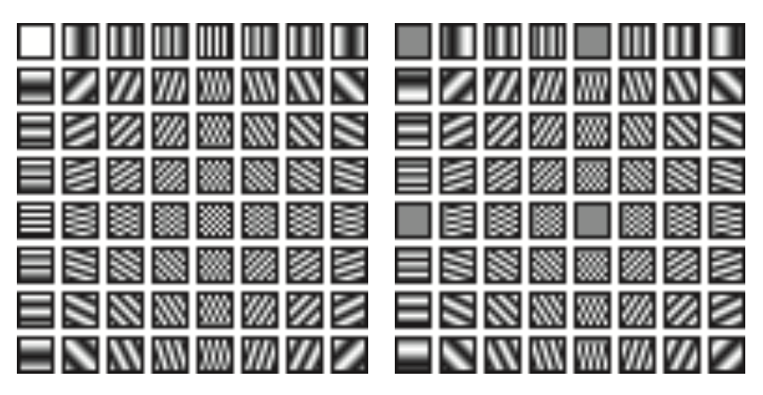
Codage par transformée par blocs
Choix de la transformée
Transformées 2D et compression d’images
F→8 x 8
Constante (DC)
F : matrice N x N
L’image du bloc F est une combinaison linéaire de 64 images de base, chacune ayant une structure fréquentielle différente
Images de base pour la TFD (partie réel/imaginaire)
Chaque S_{u,v} est une petite :brique 8 x 8 » contenant un motif spécifique
Pourquoi DC en haut à gauche et non au milieu ?

Slide 12
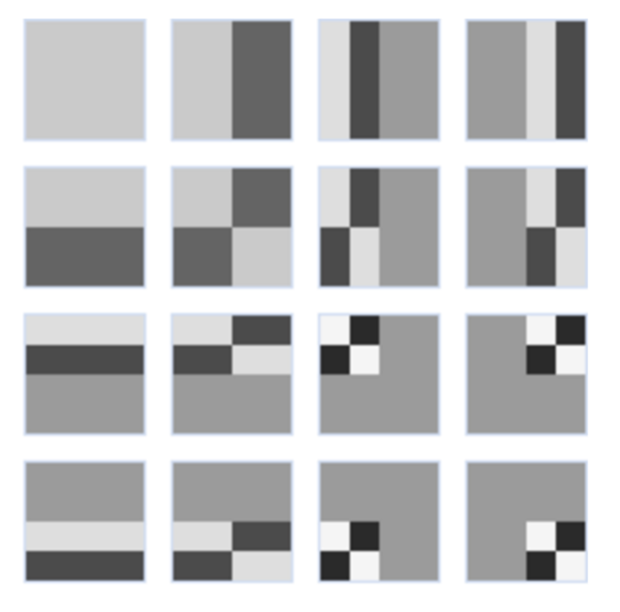
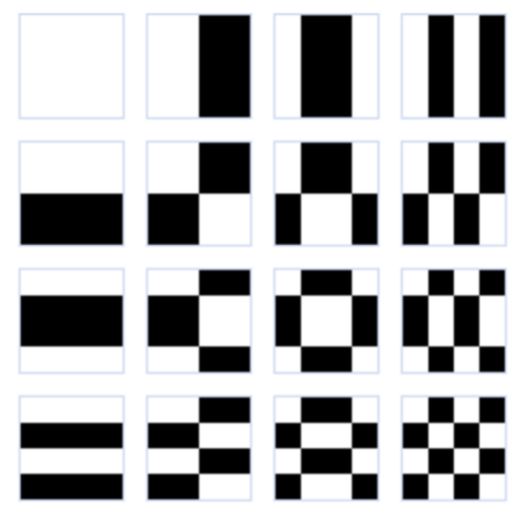
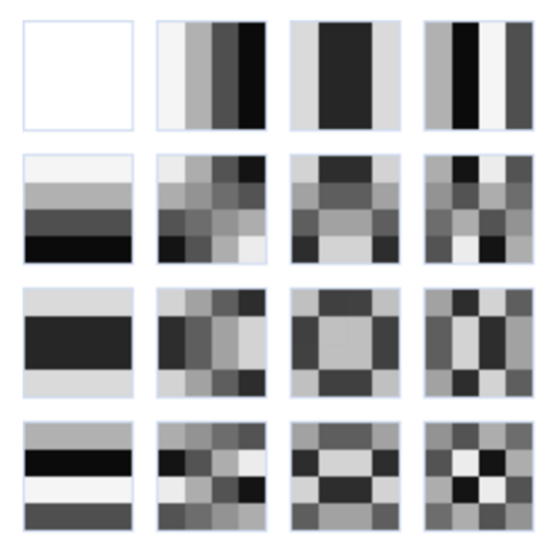
Codage par transformée par blocs
Choix de la transformée
Autres Transformées
F → 4 x 4
Haar
Walsh
Cosinus discrète

Slide 13
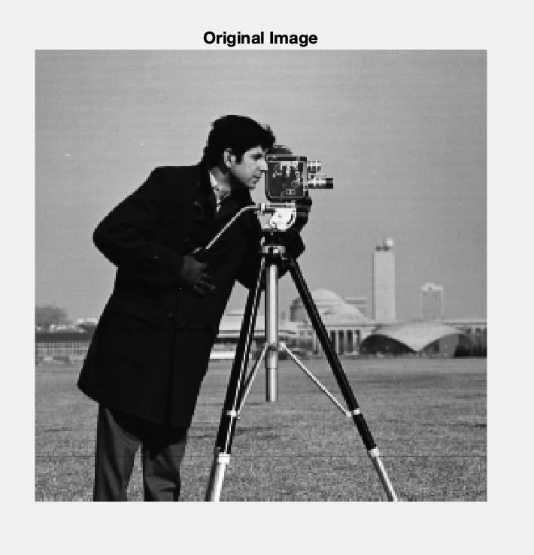
Codage par transformée par blocs
Choix de la transformée
TCD - Question
Image de taille 256 x 256, divisé en 256 bloques de taille 16x16
1 bloc de taille 16 x 16
On calcule TCD pour chaque bloc
Ce qui donne 16 x 16 coefficients pour chaque bloc (256)
Pourquoi est-ce que on voit plus de structure/intensités dans les blocs centraux?

Slide 14
Please download and install the Slido app on all computers you use
Pourquoi est-ce que on voit plus de structure/intensités dans les blocs centraux?
ⓘ Start presenting to display the poll results on this slide.

Slide 15
Codage par transformée par blocs
Choix de la transformée
TCD - Question
TCD sur l’image complète
TCD sur bloques de 16 x 16
Quel pourrait être un avantage de faire du codage des coefficients de la TCD sur blocs vs. codage des coefficients de la TCD sur l’image complète?

Slide 16
Please download and install the Slido app on all computers you use
Quel pourrait être un avantage de faire du codage des coefficients de la TCD sur bloques vs. codage des coefficients de la TCD sur l’image complète?
ⓘ Start presenting to display the poll results on this slide.

Slide 17
Codage par transformée par blocs
Choix de la transformée
TCD - Question
TCD sur l’image complète
TCD sur bloques de 16 x 16
Quel pourrait être un avantage de faire du codage des coefficients de la TCD sur blocs vs. codage des coefficients de la TCD sur l’image complète?
Même si la TCD globale donne plus de zéros, les coefficients restants sont peu redondants. En TCD par blocs, les motifs de basse fréquence se répètent entre blocs → les coefficients sont redondants → meilleure compression avec un codage entropique.

Slide 18
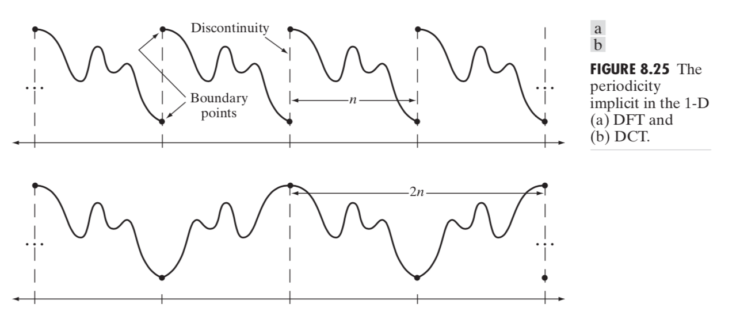
Codage par transformée par blocs
Choix de la transformée
Transformées en cosinus discrète
Définition
Cadre 1D :
Cadre 2D
Caractéristiques de la TCD
Orthogonalité
Simplicité des calculs
(plus rapide que FFT)
Coefficients reels ( stockage)
Effets de bord réduits (elle suppose que le signal est périodique avec une symetrie paire autour des bords) moins de freq. haute inutiles→ meilleure compression
Amélioration de la robustesse à la troncature et à la quantification High "information packing ability"
(séparabilité)

Slide 19
Codage par transformée par blocs
Choix de la transformée
Comparaison des transformées
Exemple : troncature de 50 %
Fourier
Walsh
Cosinus
rms = 2.32
rms = 1.78
rms = 1.13
© 1992-2008 R. C. Gonzalez & R. E. Woods

Slide 20
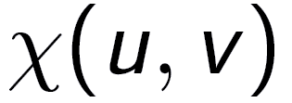
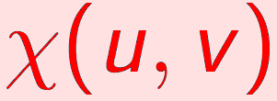
Codage par transformée par blocs
Sélection et quantification des coefficients
Sélection des coefficients
Cadre général
Décomposition :
Décomposition tronquée :
Masque : compose de zéros (coefficients tronqués) et de uns (coefficients sélectionnés) $χ\left(u,v\right)= \left\{\begin{aligned}1 →on garde le coefficient \\ 0 →on le tronque \left(annule\right)\end{aligned}\right.$
Comment choisir ?

Slide 21
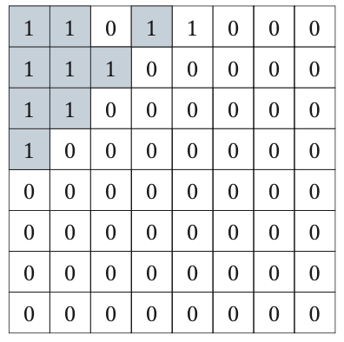
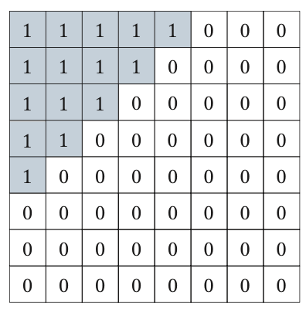
Codage par transformée par blocs
Sélection et quantification des coefficients
Aspects pratiques
conservation des coefficients de plus forte amplitude (selection par seuil)
On garde les coefficients T(u,v) les plus grands (en valeur absolue) peu importe leur position.
Adaptatif (masque varie pour chaque sous-image)
simple mais il faut stocker le masque pour chaque bloc
conservation des coefficients de plus forte variance (selection par zone)
On garde les mêmes positions des coefficients T(u,v) → estimer la variance Moyenne par position sur plusieurs imagelettes. Plus simple, moins d’overhead a stocker/transmettre
© 1992-2008 R. C. Gonzalez & R. E. Woods

Slide 22
Codage par transformée par blocs
Sélection et quantification des coefficients
Aspects pratiques
Exemple : seuil vs. zone
rms = 4.5
rms = 6.5
© 1992-2008 R. C. Gonzalez & R. E. Woods

Slide 23
Codage par transformée par blocs
Redondance structurelle et codage des symboles
Sélection et quantification des symboles
Approche mixte
$\hat{\text{T}}\left(\text{u} \text{,} \text{v} \right) =round\left(\frac{\text{T}\left(\text{u} \text{,} \text{v} \right)}{\text{Z} \left(\text{u} \text{,} \text{v} \right)}\right)$
On divise chaque coefficient T(u,v) par un poids Z(u,v) puis on arrondi: perte contrôlée
$\text{Z} \left(\text{u} \text{,} \text{v} \right)$ déterminé à l’avance en fonction de l’impact visuel moyen des coefficients (petit pour les basses fréquences et grands pour les hautes)
$\text{Z} \left(\text{u} \text{,} \text{v} \right)$ peut être multiplié par un coefficient de normalisation pour faire varier le taux de compression : Z’(u, v) = coeff. de normalisation • Z(u, v)
Plus le coeff. de normalisation est grans, plus on compresse, moins est la qualité
Autres points
Taille des blocs : 8 ou 16 ? Ex.: Le standard en JPEG est 8
Ordonnancement 1D des coefficients
Codage des symboles

Slide 24
Codage par transformée par blocs
Exemple : codage JPEG
Exemple : codage JPEG (1)
Principales caractéristiques (codage de base)
256 niveaux de gris
Taille des blocs : n $=$ 8
Utilisation de la TCD
Quantification des coefficients avec une table de normalisation (Z(u,v) prédéfinie). 11 bits maximum
Codage mixte des coefficients quantifiés (RLC (pour compacter les longues séries de zéros) + Huffman(pour compresser les symboles restants)
Traitement particulier de $\hat{\text{T}}\left(\text{0} \text{,} \text{0} \right)$ : DC: codé en différence avec le bloc précédent pour profiter de la redondance inter-bloc(car les valeurs moyennes changent lentement dans l’image)

Slide 25
Codage par transformée par blocs
Exemple : codage JPEG
Exemple : codage JPEG (2)
Table de normalisation Z(u,v) prédéterminée ! Tjrs la même!
Ordonnancement des coefficients en zigzag
© 1992-2008 R. C. Gonzalez & R. E. Woods
© 1992-2008 R. C. Gonzalez & R. E. Woods

Slide 26
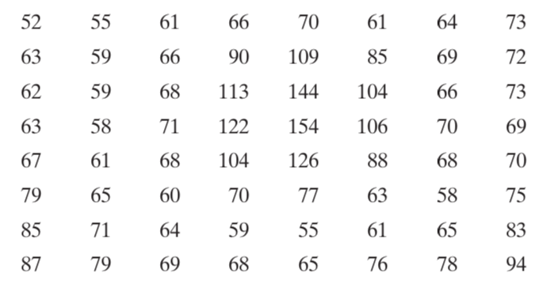
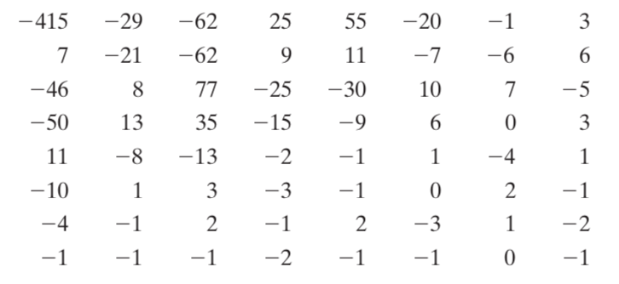
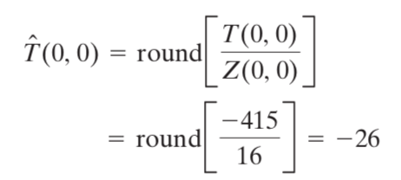
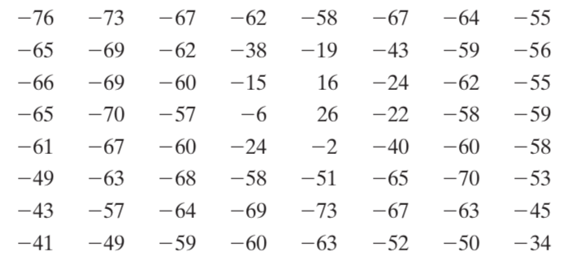
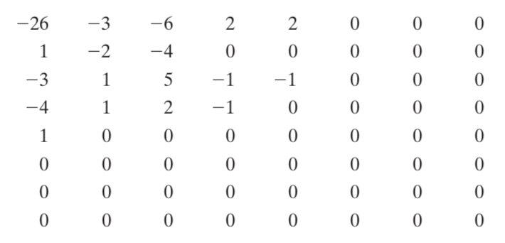
Codage par transformée par blocs
Exemple : codage JPEG
Étapes du codage
3. DCT appliquée sur un bloc normalisé → coefficients de fréquence
1. Image de depart [0, 255]
DC
2. Normalisation (« level shifting ») [-128, 127]
4. Quantification
Car la TCD est définie autour de zéro

Slide 27
Codage par transformée par blocs
Exemple : codage JPEG
Étapes du codage
Quantization
Ordonnancement des coefficients
« End of Block »
Construction du code JPEG (code DC)
Différence entre le coefficient DC et celui du bloc précèdent
Ex: bloc précèdent: -17
[-26-(-17)]=-9
Pourquoi?
https://web.stanford.edu/class/ee398a/handouts/lectures/08-JPEG.pdf

Slide 28
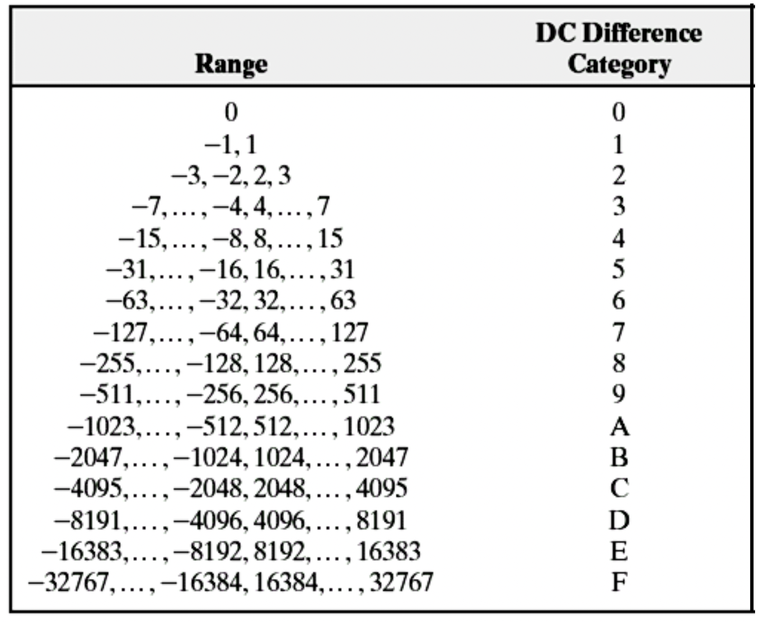
Codage par transformée par blocs
Exemple : codage JPEG
Étapes du codage
« End of Block »
Construction du code JPEG (code DC)
Correspondance entre différence et catégorie
https://web.stanford.edu/class/ee398a/handouts/lectures/08-JPEG.pdf

Slide 29
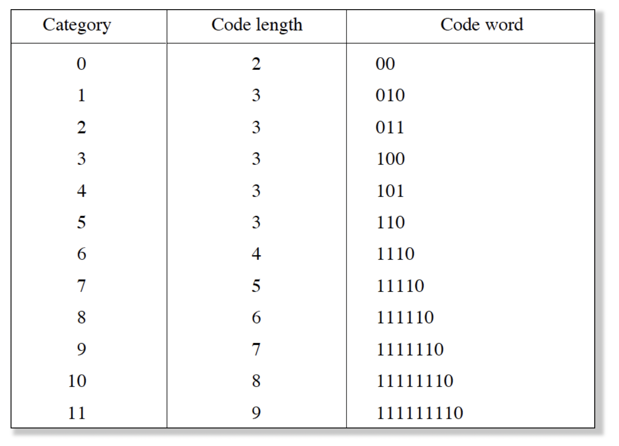
Codage par transformée par blocs
Exemple : codage JPEG
Étapes du codage
Construction du code JPEG (code DC)
Correspondance entre catégorie et mot de code
https://web.stanford.edu/class/ee398a/handouts/lectures/08-JPEG.pdf
En JPEG, les valeurs négatives sont représentées en inversant les bits du code binaire du positif

Slide 30
Codage par transformée par blocs
Exemple : codage JPEG
Étapes du codage
Construction du code JPEG (code DC)
Pour une différence de +9 : 1001
Pour une différence de -9 : 0110 (on inverse les bits)
Catégorie 4 (slide précédente) → code word = 101
Code complet : 1010110
Mot de code complet : 7 bits
Construction du code JPEG (code AC)
Chaque code Huffman pour les coefficients AC dépend du
nombre de coefficients pas égales a zéro qui précède le prochain coefficient non nul
La catégorie de magnitude

Slide 31
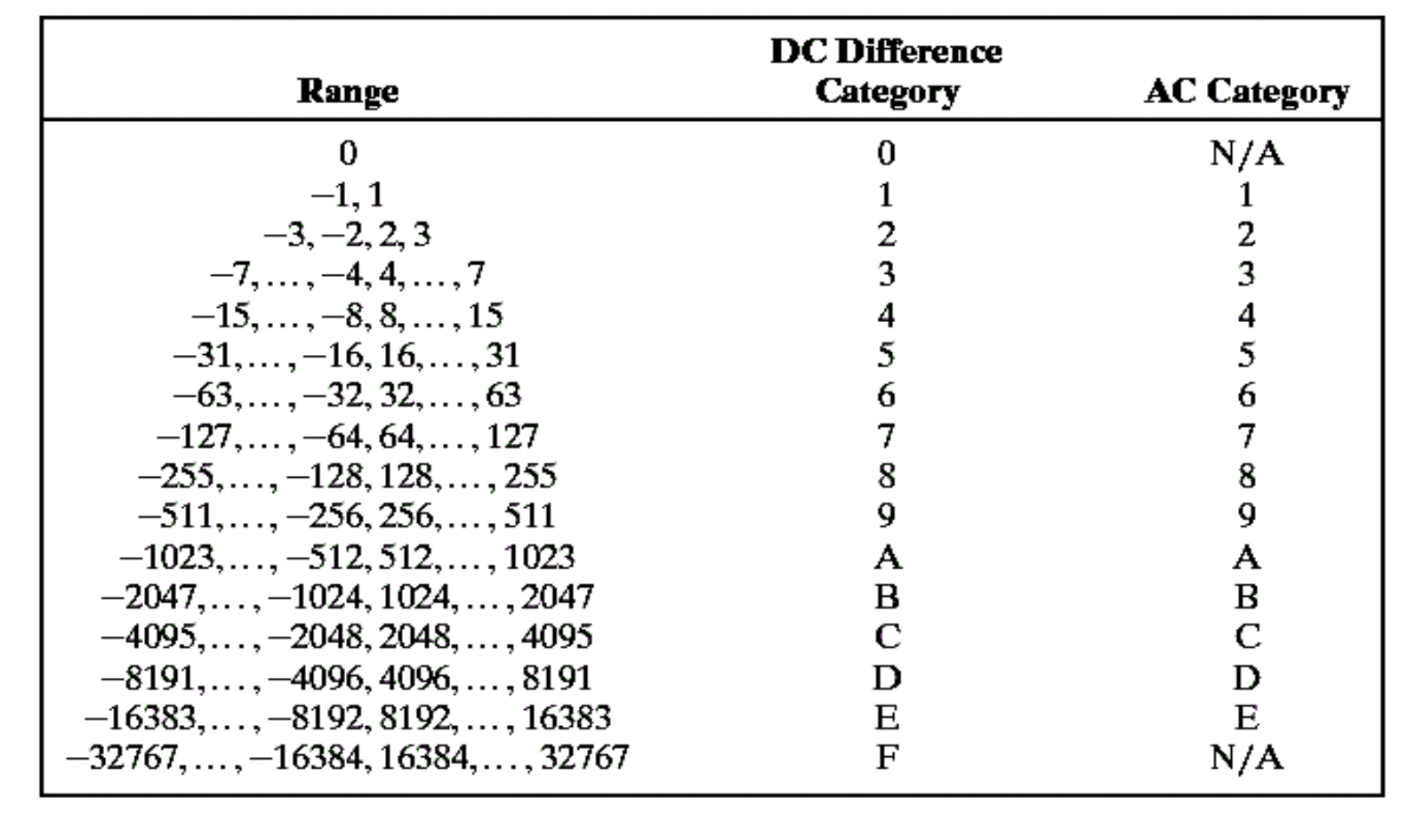
Codage par transformée par blocs
Exemple : codage JPEG
Étapes du codage
Construction du code JPEG (code AC)
Ex: -3 sans coefficients précédents. (Runlength, size) = (0,2)
Catégorie 2
https://web.stanford.edu/class/ee398a/handouts/lectures/08-JPEG.pdf

Slide 32
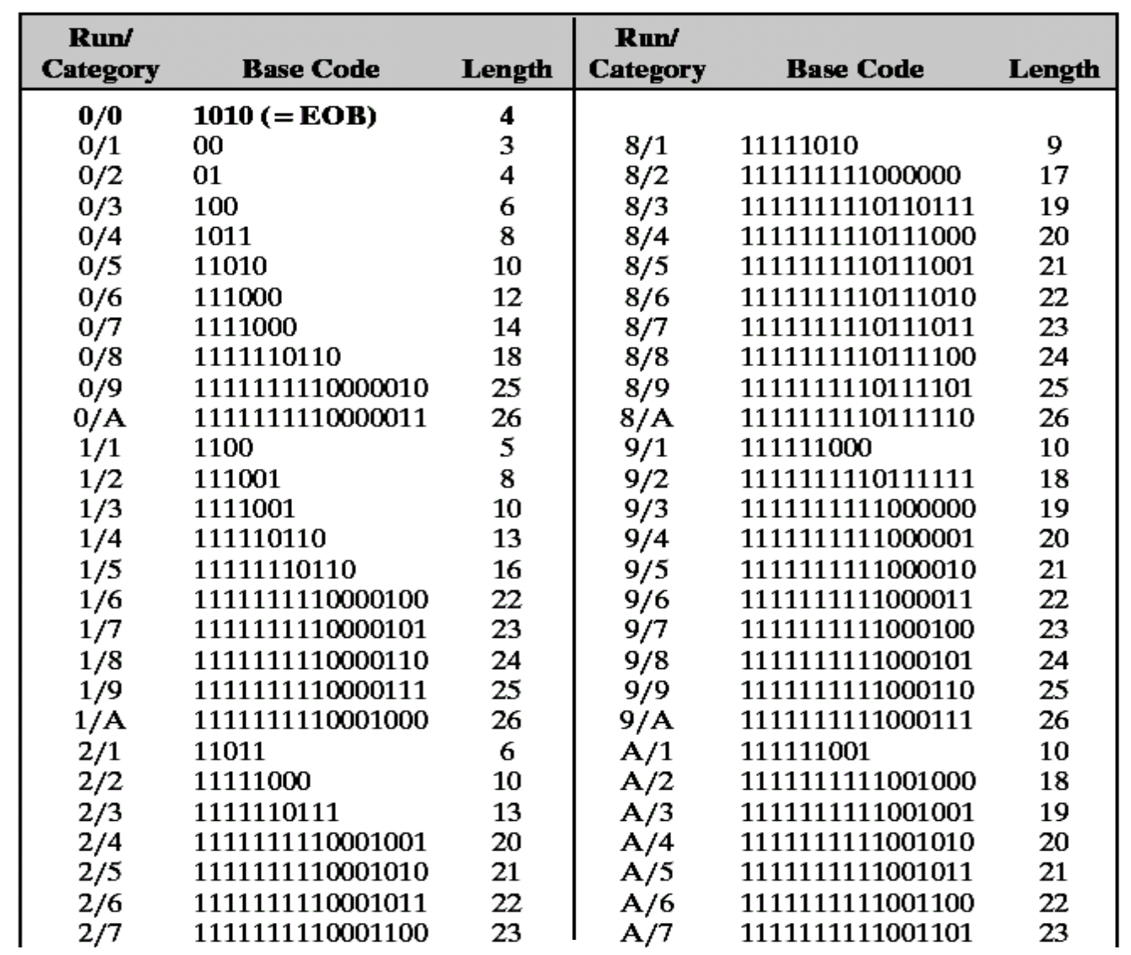
Codage par transformée par blocs
Exemple : codage JPEG
Étapes du codage
Construction du code JPEG (code AC)
Ex: -3 sans coefficients précédents (0,2)
Catégorie 2
01 (sans bit précédents)
Length = 4 donc 2 bits manquants
3 en binaire = 11
-3 on inverse: 00
0100
https://web.stanford.edu/class/ee398a/handouts/lectures/08-JPEG.pdf

Slide 33
Codage par transformée par blocs
Exemple : codage JPEG
Étapes du codage
Compression: $\frac{8x8x8}{92}≈5.6$

Slide 34
Codage par transformée par blocs
Exemple : codage JPEG
Étapes du décodage
© 1992-2008 R. C. Gonzalez & R. E. Woods

Slide 35
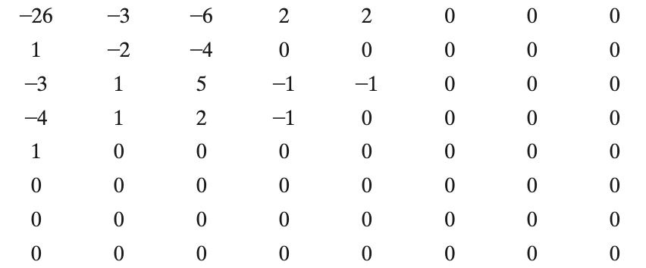
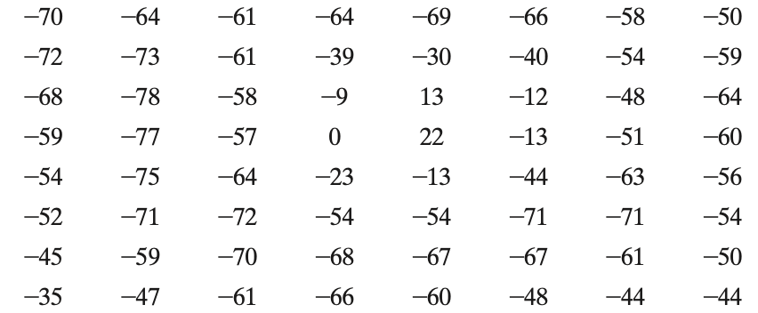
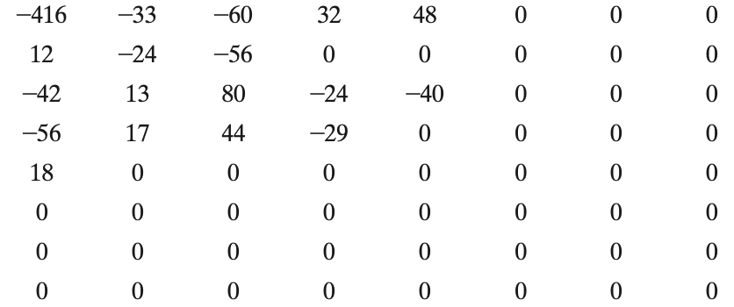
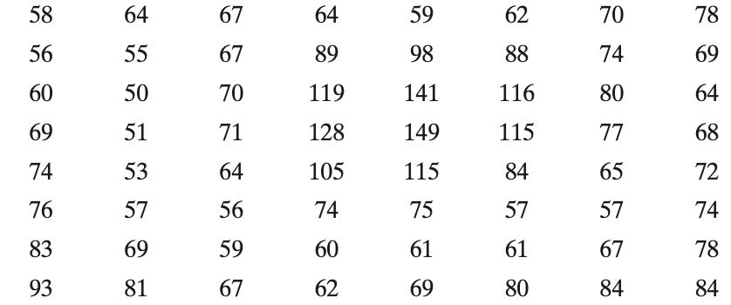
Codage par transformée par blocs
Exemple : codage JPEG
Étapes du décodage
1. Coefficients Quantifiés
3. Inverse DCT
2. De-quantification
4. De-normalisation (« level shifting »)
© 1992-2008 R. C. Gonzalez & R. E. Woods

Slide 36
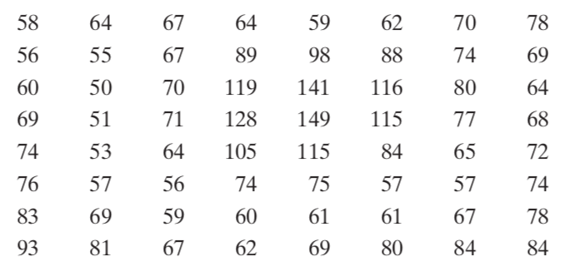
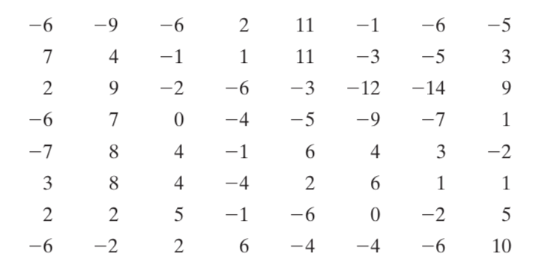
Codage par transformée par blocs
Exemple : codage JPEG
Étapes du décodage
Image de départ
Réconstruction
Difference
RMSE = 5.8
© 1992-2008 R. C. Gonzalez & R. E. Woods

Slide 37
Codage par transformée par blocs
Exemple : codage JPEG
Codage JPEG
Exemple de résultat
Taux de compression de 25 et de 52
RMS = 5.4
RMS = 10.7
© 1992-2008 R. C. Gonzalez & R. E. Woods

Slide 38
Plan
͏͏Codage par transformée par blocs
Démarche générale
Choix de la transformée
Sélection et quantification des coefficients
Redondance structurelle et codage des symboles
Exemple : codage JPEG
Codage en ondelettes
Codage prédictif
Codage prédictif sans et avec perte
Structure et spécification des prédicteurs
Quantification de l’erreur de prédiction
Éléments de « tatouage numérique » (watermarking)

Slide 39
Codage en ondelettes
Démarche générale
Codage en ondelettes (1)
Démarche générale
Transformation : coefficients horizontaux, verticaux, diagonaux
Transformée en ondelettes discrète ou transformée en ondelette rapide
Quantification et codage des coefficients
© 1992-2008 R. C. Gonzalez & R. E. Woods
Caractéristiques
Pas de sous-images : pas de « blocking artifact » caractéristique du DCT

Slide 40
Codage en ondelettes
Démarche générale
Codage en ondelettes (2)
Points en suspens
Choix d’ondelette (Haar, Daubechies, Symlet, Biorthogonal)
Complexité des calculs, « information packing ability »
Niveaux de décomposition (transformée en ondelettes rapide)
Nombre d'opérations
Choix d’approche pour la quantification
Demo: 1DSignalDecomposition.ipynb

Slide 41
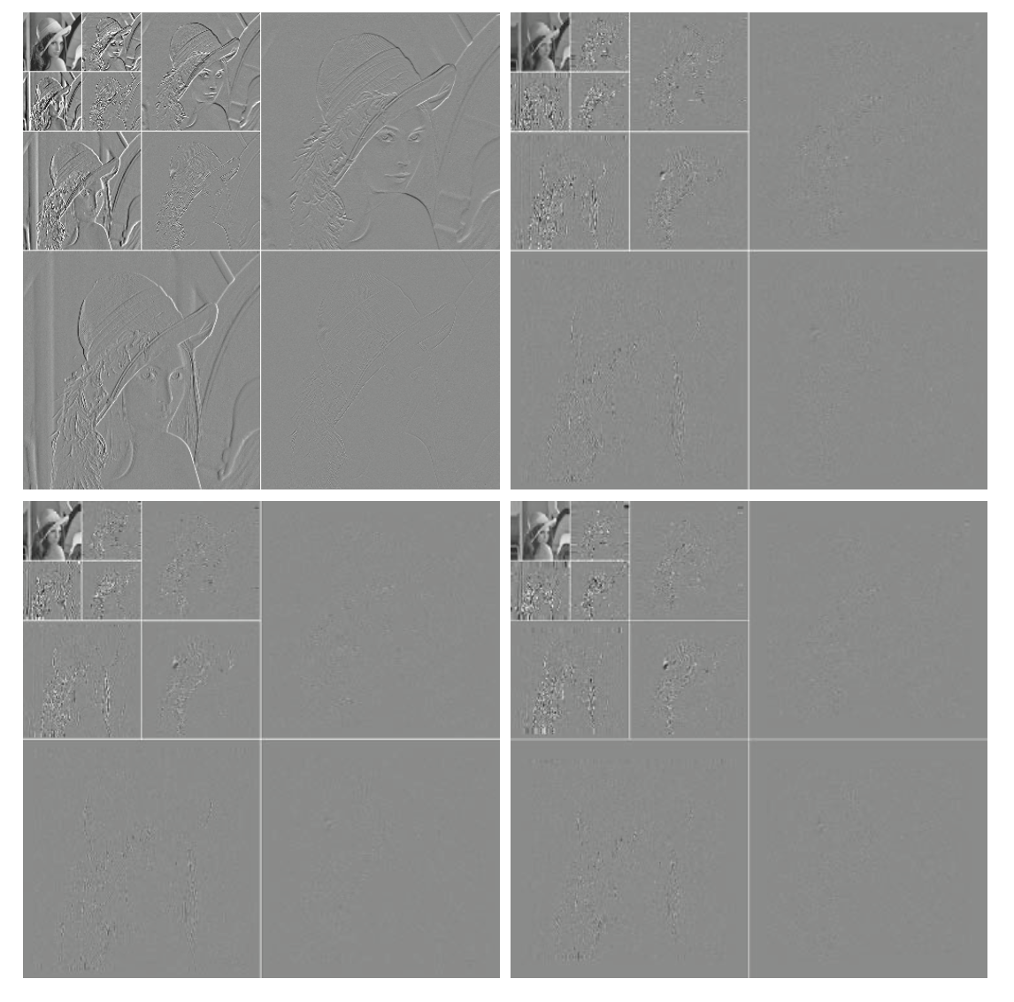
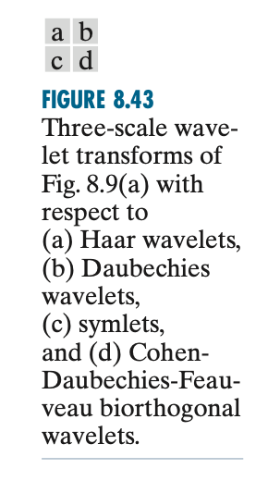
Codage en ondelettes
Démarche générale
Codage en ondelettes (3)
© 1992-2008 R. C. Gonzalez & R. E. Woods

Slide 42
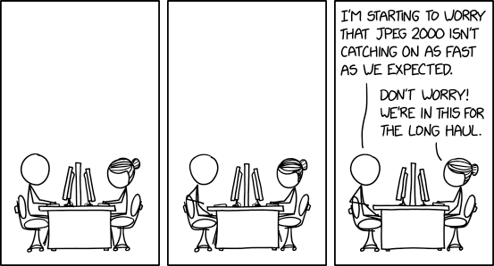
Codage en ondelettes
Démarche générale
Codage en ondelettes (4)
Application : JPEG-2000
Développé vers la fin du 20ième siècle
Version optimisée du JPEG
Versatile : compression avec et sans perte d’information
Meilleure qualité d’image
Plus haut taux de compression
JPEG demeure le standard ….
https://xkcd.com/2254/

Slide 43
Codage en ondelettes
Démarche générale
Codage en ondelettes (5)
Application : JPEG-2000
LizardTech : Brevet sur tout le codage a base d’ondelettes
Brevet invalidé
Microsoft : pas de support (propre standard JPEG XR)
Pas de support des navigateurs et du matériel informatique
Performance : lent
Améliorations récentes
Usage pour les images médicales

Slide 44
Plan
͏͏Codage par transformée par blocs
Démarche générale
Choix de la transformée
Sélection et quantification des coefficients
Redondance structurelle et codage des symboles
Exemple : codage JPEG
Codage en ondelettes
Codage prédictif
Codage prédictif sans et avec perte
Structure et spécification des prédicteurs
Quantification de l’erreur de prédiction
Éléments de « tatouage numérique » (watermarking)

Slide 45
Codage prédictif
Codage prédictif (1)
Principe
Réduire des redondances spatiales/temporelles de pixels proches
Coder des changements
Image composée d’une partie certaine (modèle déterministe) et d’une partie incertaine (déviation par rapport au modèle)
$\hat{f}\left(n\right)$: valeur prédite du pixel n
$e(n)$: l’erreur de prédiction
Stockage
des coefficients du modèle
de la déviation par rapport au modèle e(n)
Si la différence est faible, on peut coder avec peu de bits

Slide 46
Codage prédictif
Codage prédictif (2)
Codage prédictif
Pixel courant : combinaison linéaire des m pixels passés
Codage sans ou avec pertes
Sans perte : déviation stockée exactement
Avec pertes : déviation quantifiée et stockée avec approximation

Slide 47
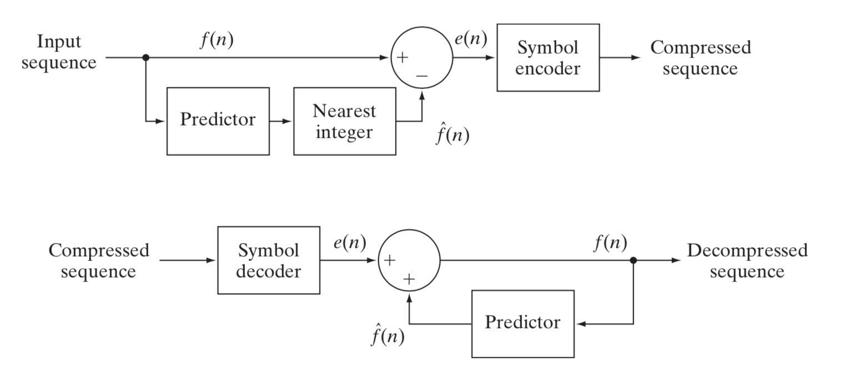
Codage prédictif
Codage prédictif sans et avec perte
Codage prédictif (3)
Structure du codeur et du décodeur (sans perte)
© 1992-2008 R. C. Gonzalez & R. E. Woods

Slide 48
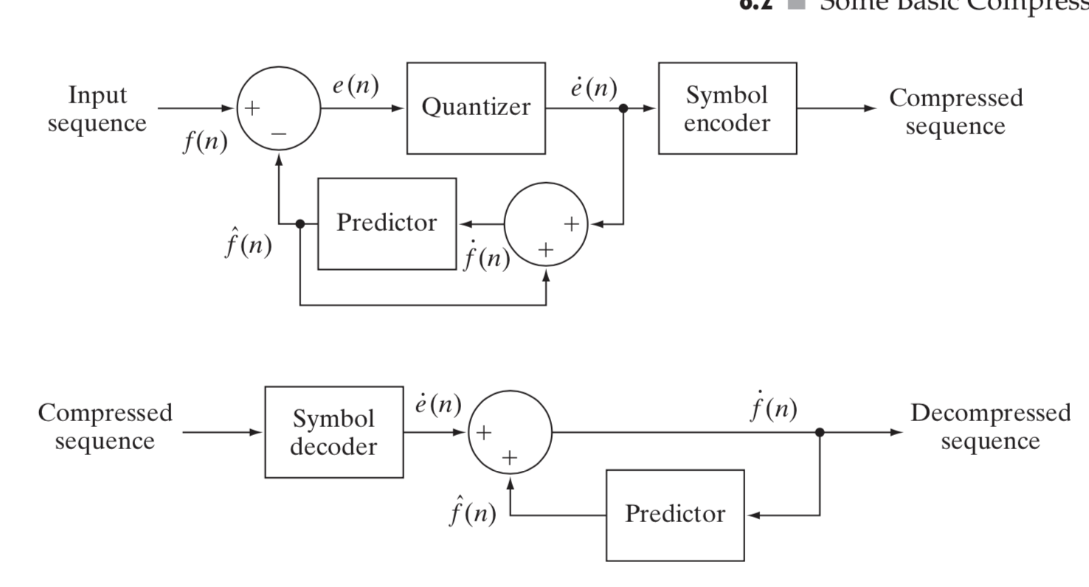
Codage prédictif
Codage prédictif sans et avec perte
Codage prédictif (4)
Structure du codeur et du décodeur (avec perte)
Différence concrète entre avec/sans perte ? → la quantification de l’erreur : avec perte, on simplifie les valeurs d’erreur pour mieux les compresser.
© 1992-2008 R. C. Gonzalez & R. E. Woods

Slide 49
Codage prédictif
Structure et specification des prédicteurs
Structure des prédicteurs (1)
Images fixes
Prédiction du pixel courant à partir des pixels précédents les plus proches (1, 2, 3 ou mixte)
ex. 1D:
ex 2D: $\hat{f}\left(\text{x} \text{,} \text{y}\right)$ $= α_{\text{1}}$f$\left(\text{x} \text{,} \text{y}−1\right){+ α}_{\text{2}}$f$\left(\text{x}−\text{1}\text{,} \text{y}\right)$ $+$ $α_{\text{3}}$f$\left(\text{x}−\text{1}\text{,} \text{y}−1\right)$
Transmission des $\left\{α_{\text{i}}\right\}$ et de l’erreur de prédiction (quantifiée ou non)
Séquence d’images (Vidéo)
Prédiction du pixel courant à partir du (des) pixel(s) correspondant(s) de l’image précédente
Estimation locale des mouvements (“Motion Compensation”)

Slide 50
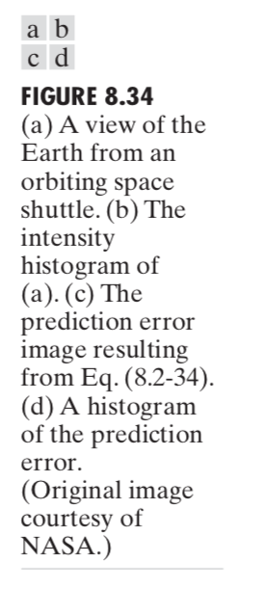
Codage prédictif
Exemple
Image vs. déviation par rapport au modèle
Codage prédictif 1D : « previous pixel coding »
$$α=1$$
© 1992-2008 R. C. Gonzalez & R. E. Woods

Slide 51
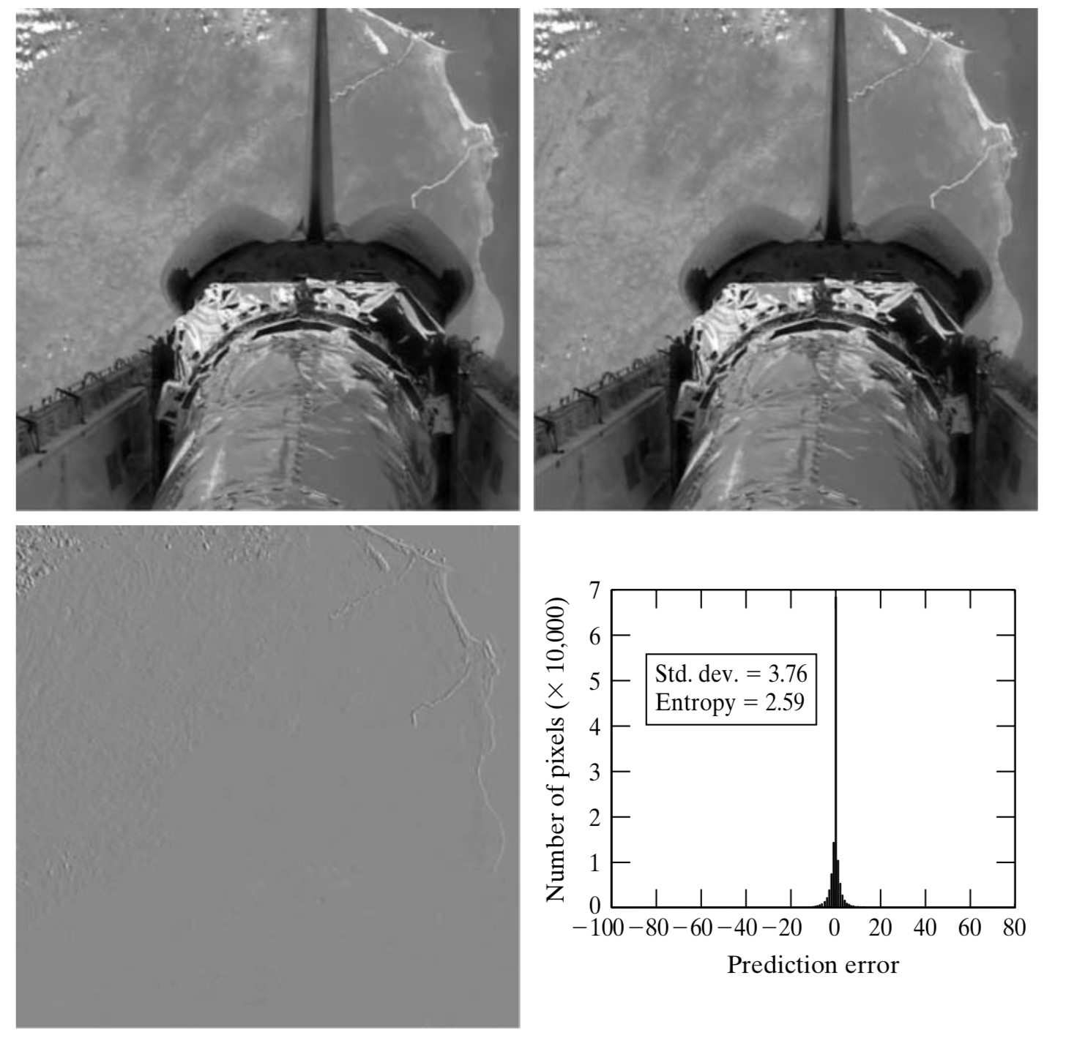
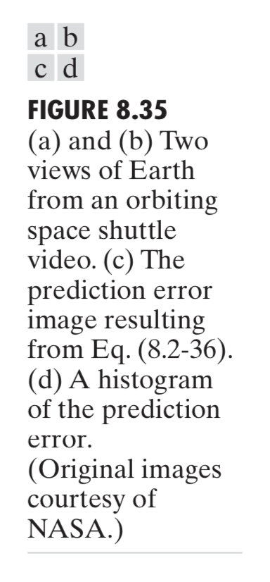
Codage prédictif
Exemple
Image vs. déviation par rapport au modèle
Codage prédictif 1D : « previous pixel coding »
$$α=1$$
© 1992-2008 R. C. Gonzalez & R. E. Woods

Slide 52
Codage prédictif
Structure et specification des prédicteurs
Exemple
© 1992-2008 R. C. Gonzalez & R. E. Woods

Slide 53
Codage prédictif
Structure et specification des prédicteurs
Spécification des coefficients de prédiction
Spécification a priori
Spécification empirique des paramètres
Choix Classique : f $\left(\text{x} \text{,} \text{y}\right)$ $=$ f $\left(\text{x} \text{,} \text{y}−1\right)$ $+$ $ε\left(\text{x} \text{,} \text{y}\right)$
Estimation
Prédiction linéaire f $=$ F $α+ ε$
F : matrice construite à partir des pixels de l’image
$α$: vecteur des coefficients à estimer
$ε$: erreur de prédiction
Estimateurs classiques avec forme explicite (par ex., moindres carrés)
Ex: moindres carrés: $\hat{α}={\left(F^{T}F\right)}^{−1}F^{T}f$

Slide 54
Codage prédictif
Quantification de l’erreur de prédiction
Quantification de l’erreur de prédiction
Un choix simple : la modulation delta (avec perte)
Quantification de l’erreur de prédiction avec 1 bit !
Exemple de limitations
© 1992-2008 R. C. Gonzalez & R. E. Woods

Slide 55
Codage prédictif
Quantification de l’erreur de prédiction
Quantification optimale (1)
Position du problème
À L donné
Choix des valeurs de s ?
Choix des valeurs de t ?
© 1992-2008 R. C. Gonzalez & R. E. Woods
Approche : estimation
Minimisation d’une erreur moyenne de quantification (E $\left[{\left(\text{s}− \text{t}\left(\text{s}\right)\right)}^{2}\right]$)

Slide 56
Plan
͏͏Codage par transformée par blocs
Démarche générale
Choix de la transformée
Sélection et quantification des coefficients
Redondance structurelle et codage des symboles
Exemple : codage JPEG
Codage en ondelettes
Codage prédictif
Codage prédictif sans et avec perte
Structure et spécification des prédicteurs
Quantification de l’erreur de prédiction
Éléments de « tatouage numérique » (watermarking)

Slide 57
Éléments de « tatouage numérique » (watermarking)
Tatouage numérique (watermarking)
Objectifs
Modification de l’image
Peu ou pas visible
Permettant d’authentifier l’origine de l’image
Résistante ou non aux transformations
Résistant : résiste aux altérations (compression JPEG, redimensionnement, bruit).
Fragile : détecte toute modification → idéal pour valider l'intégrité.
Structure d’un système de tatouage numérique
© 1992-2008 R. C. Gonzalez & R. E. Woods

Slide 58
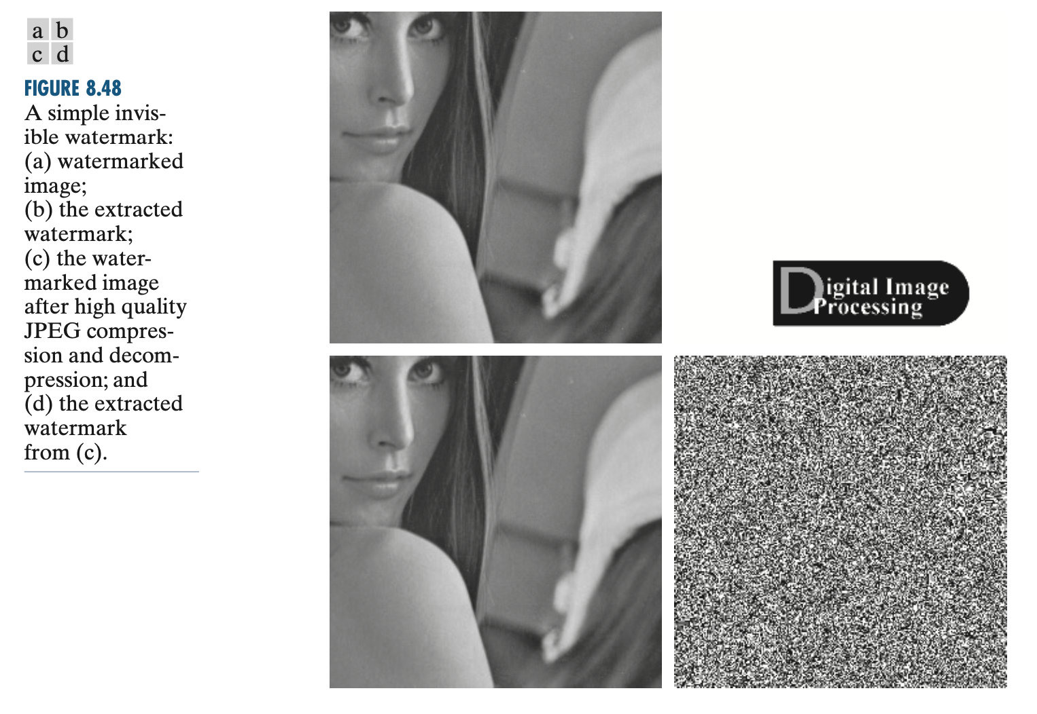
Éléments de « tatouage numérique » (watermarking)
Tatouage non résistant aux transformations
Exemple : Codage sur les bits de faible poids
Non perceptible selon son emplacement
Détruit par la plupart des transformations (transformations géométriques, compression avec pertes,…)
© 1992-2008 R. C. Gonzalez & R. E. Woods

Slide 59
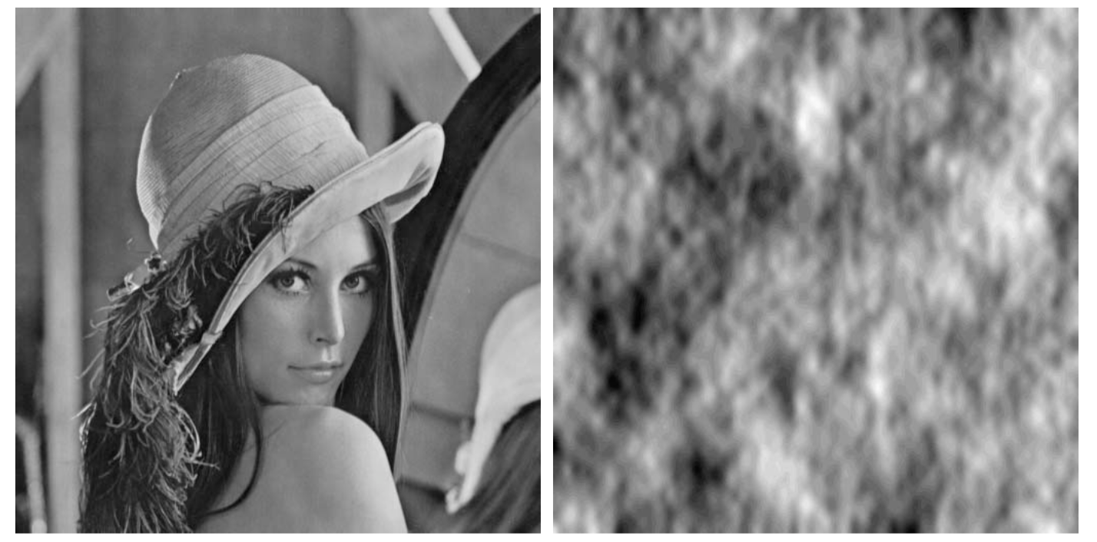
Éléments de « tatouage numérique » (watermarking)
Tatouage résistant aux transformations
Exemple : tatouage de la TCD
Étapes pour le tatouage:
calcul de la TCD de l’image et sélection des K plus grands coefficients
génération d’une séquence $\left\{ω_{i}\right\}$de K nombres pseudo-aléatoires
ajout pondéré des $\left\{ω_{i}\right\}$ aux coefficients de la TCD
Inverse TCD
© 1992-2008 R. C. Gonzalez & R. E. Woods

Slide 60
Éléments de « tatouage numérique » (watermarking)
Tatouage résistant aux transformations
Exemple : tatouage de la TCD
Étapes pour vérifier si l’image à été modifié:
calcul de la TCD de l’image tatouée
sélection des coefficients tatoués
calcul des $\left\{{\hat{ω}}_{i}\right\}$, estimée de la séquence pseudo aléatoire
décision sur une base de distance entre $\left\{{\hat{ω}}_{i}\right\}$ et $\left\{ω_{i}\right\}$

Slide 61
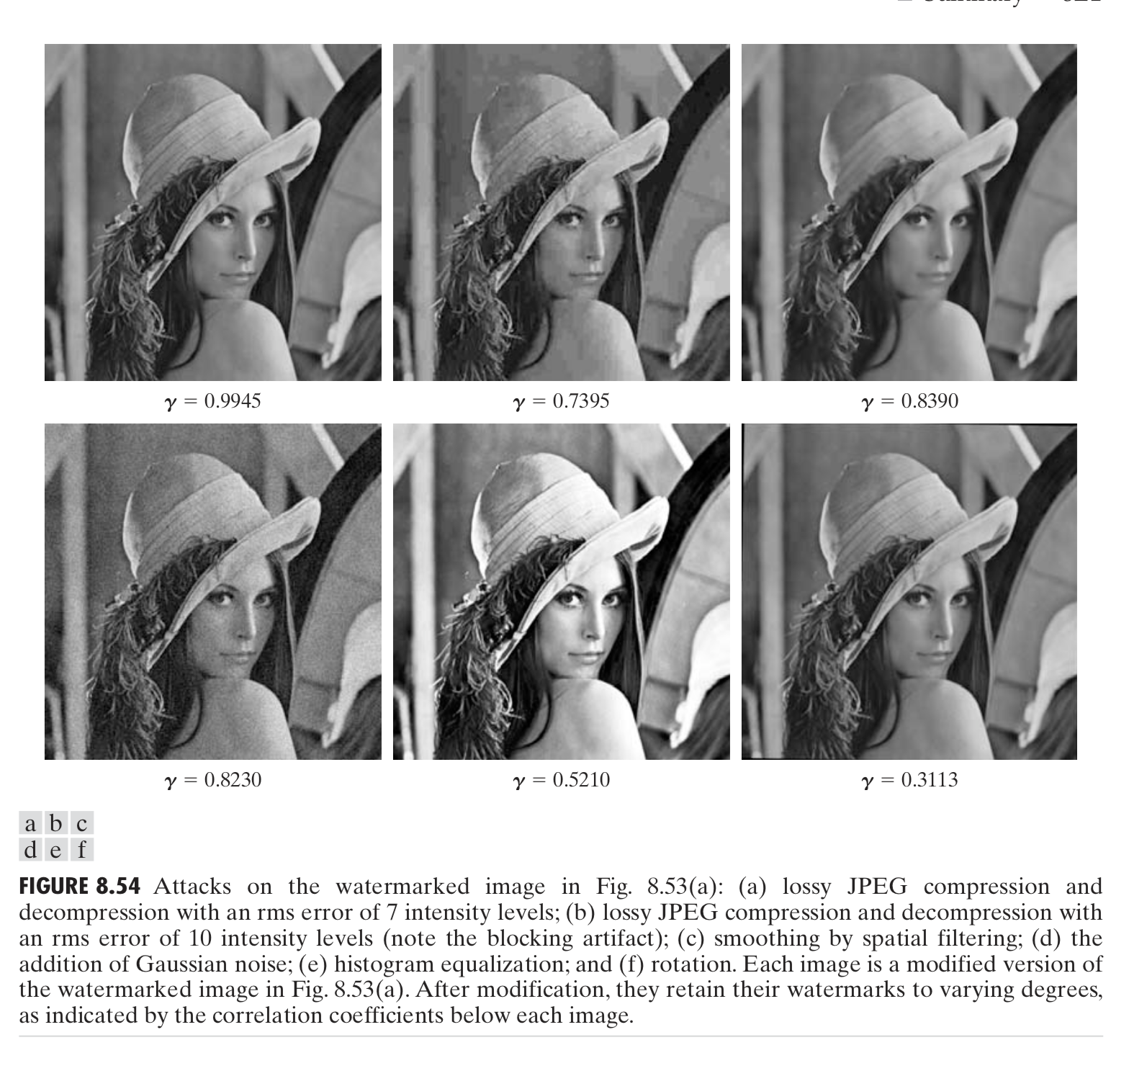
Éléments de « tatouage numérique » (watermarking)
Tatouage résistant aux transformations
$γ$: coefficient de corrélation entre ${\hat{ω}}_{i}$ et $ω_{i}$

